Slide 1
FULL STACK PYTHON
Clase 20
Vue 2

Slide 2

DOM y eventos

Slide 3
Les damos la bienvenida
Vamos a comenzar a grabar la clase

Slide 4
Clase 19
Clase 20
Clase 21
Introducción a Vue
Introducción a Vue.js. ¿Qué
es?
Renderizado.
Modificación del DOM.
Instalación. CDN.
Directivas condicionales,
estructurales y de atributo.
Métodos y eventos.
Conceptos claves.
DOM y Eventos
Aplicaciones Reactivas. Reactividad en 2 sentidos.
Propiedades computadas.
Componentes.
Watchers.
Acceder a los elementos
del DOM utilizando $refs
Concepto MVC y MVVM.
SPA y Asincronía
Introducción a SPA.
SPA. ¿Qué es y qué beneficios tiene?
Ejemplo práctico de un SPA en Vue.
Enviar y pedir datos a un servidor
Asincronía.
Consumo de API REST a través de fetch y Axios.

Slide 5
Aplicaciones reactivas
Una de las características que diferencian a Vue es su sistema de reactividad. Los modelos simplemente son objetos de JavaScript. Cuando se modifican, se actualiza la vista. Esto hace que el gestor de estados sea simple e intuitivo.
Vue.js proporciona opciones para agregar reactividad a las propiedades, que se agregan dinámicamente, mediante el uso de observadores.
Notes:
Fuente: https://vuejs.org/guide/extras/reactivity-in-depth.html#reactivity-in-depth

Slide 6
Reactividad en 2 sentidos
Partiremos del ejemplo del array de frutas, donde agregamos con la directiva v-for las frutas del array de objetos y le agregamos un input y un botón para agregar la fruta que deseamos al array de objetos:
<div id="app">
<input type="text" v-model="nuevaFruta">
<button v-on:click=agregarFruta()>Clic para agregar fruta</button>
<ul>
<li v-for="fruta in frutas">
{{ fruta.nombre }} - {{ fruta.cantidad }}
</li>
</ul>
</div>

Slide 7
Reactividad en 2 sentidos
Agregamos la propiedad nuevaFruta: ‘’ dentro de data y también agregaremos el método agregarFruta().
Con el método push agregaremos un nuevo elemento al array de objetos (frutas), con los pares clave: valor.. El nombre de la fruta es el de nuevaFruta y utilizamos el this para hacer referencia a esa instancia. Además sumamos que la nuevaFruta inicie con cantidad 0.
const { createApp } = Vue
createApp({
data() {
return {
frutas: [
{ nombre: "naranja", cantidad: 10 },
{ nombre: "banana", cantidad: 0 },
{ nombre: "durazno", cantidad: 3 }
],
nuevaFruta: ''
}
},
methods: {
agregarFruta() {
this.frutas.push({ nombre: this.nuevaFruta, cantidad: 0 })
}
}
}).mount('#app')

Slide 8
Reactividad en 2 sentidos
Una mejora que se puede hacer es que se limpie la caja de texto cuando agregamos un elemento. Esto se logra agregando en el método agregarFruta() esta instrucción:
this.nuevaFruta= ''
Podemos hacer una mejora para que no nos permite agregar una fruta hasta que no se haya completado la caja de texto:
agregarFrutaConIf(){
if (this.nuevaFruta != "") {
this.frutas.push({ nombre: this.nuevaFruta, cantidad: 0 })
this.nuevaFruta= ''
}

Slide 9
Manejo de eventos
Como vimos anteriormente, para interactuar con los usuarios, podemos usar la directiva v-on para adjuntar detectores de eventos que invocan métodos en nuestras instancias de Vue.
En definitiva, usamos la directiva v-on para escuchar eventos DOM y ejecutar código cuando se activan.

Slide 10
Eventos | Modificadores de teclas
Vue es capaz de interceptar y atender eventos disparados al presionar determinadas teclas. Se pueden usar los eventos keyup y keydown, con el código de la tecla esperada:
<!-- solo llame a `vm.submit ()` cuando el `keyCode` es 13 -->
<input v-on:keyup.13="submit">
keyup se dispara al soltar una tecla, y keydown al presionarla. Las teclas más comunes poseen una descripción propia, para evitar la necesidad de recordar su keyCode: .enter, .tab, .delete (captura ambas teclas “Delete” y “Backspace”), .esc, .space, .up, .down, .left y .right.

Slide 11
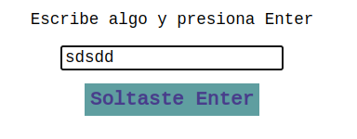
Eventos | Modificadores de teclas
El siguiente ejemplo muestra cómo invocar un método cada vez que se levanta una tecla. Concretamente, al soltar Enter:
<div id="app" class="container">
<p>Escribe algo y presiona Enter</p>
<!-- En keyup.enter invertimos el valor lógico de "data"-->
<input v-on:keyup.enter="data1 = !data1"></input><br><br>
<span v-if="data1" class="tituloTabla">Soltaste Enter</span>
</div>
Al presionar Enter se ejecuta el código que invierte el estado lógico de data1. Y el <span> que está debajo muestra o no el texto correspondiente.+info
Y en la instancia Vue tenemos, por supuesto, declarada la propiedad data1:
const miAplicacion = Vue.createApp({
data() {
return {data1: false}
}
}).mount("#app")

Slide 12
Propiedades computadas
Permiten que VUE agregue una función que realice alguna operación sobre sus propiedades, que se actualizan cuando hay algún cambio en el documento HTML. Por ejemplo, podemos sumar la cantidad de frutas:
computed: {
sumarFrutas() {
this.totalFrutas = 0
for (fruta of this.frutas) {
this.totalFrutas += fruta.cantidad
}
return this.totalFrutas
}
}
Así se agregan los campos computados a Vue. Puede haber varios, y se separan unos de otros usando comas.
En este ejemplo, la propiedad “totalFrutas” se computa cada vez que se invoca el método sumarFrutas. Recorre todo el arreglo “frutas” sumando la cantidad que hay de cada una.
En el HTML tenemos {{sumarFrutas}} . Cada vez que va a ser renderizado, se ejecuta el código de sumarFrutas() dentro del bloque computed: {}

Slide 13
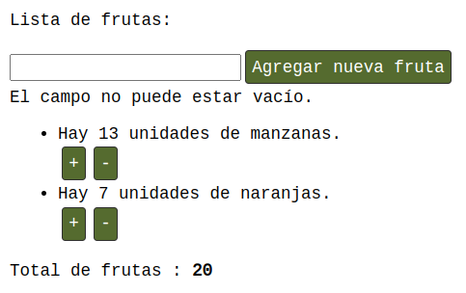
Propiedades computadas
En el código HTML se realiza el renderizado que muestra el total computado:
<!-- total frutas -->
<p>Total de frutas : <b>{{sumarFrutas}}</b></p>
Este valor es el computado por Vue, a partir de los valores que posee el arreglo que contiene los nombres y cantidades de cada fruta.

Slide 14
Propiedades computadas
Como en los métodos, dentro de computed se definen todos los campos computados separados por comas. Y dentro de cada una se emplea this para acceder a los valores de las propiedades que se han declarado en data() o en los métodos de la instancia Vue.
Es importante saber que los campos computados no pueden recibir valores mediante parámetros desde fuera de la función. Si es necesario pasar un valor, en lugar de un campo computado se debe crear un método.
Otra característica importante de los campos computados es que siempre tienen que devolver un valor. No puede existir un campo computado sin su correspondiente return.

Slide 15
Componentes
El sistema de componentes de Vue.js nos permite crear aplicaciones a gran escala compuestas por componentes pequeños, autónomos y reutilizables. Dado que los componentes son instancias de Vue reutilizables, aceptan las mismas opciones que cualquier instancia Vue, como datos, propiedades computadas, métodos, etc. La siguiente figura muestra cómo una interfaz de aplicación típica se abstrae en tres componentes: encabezado, barra lateral y cuerpo.
Notes:
Fuente: https://www.encora.com/es/blog/qu%C3%A9-es-vue.js-y-c%C3%B3mo-lo-usamos

Slide 16
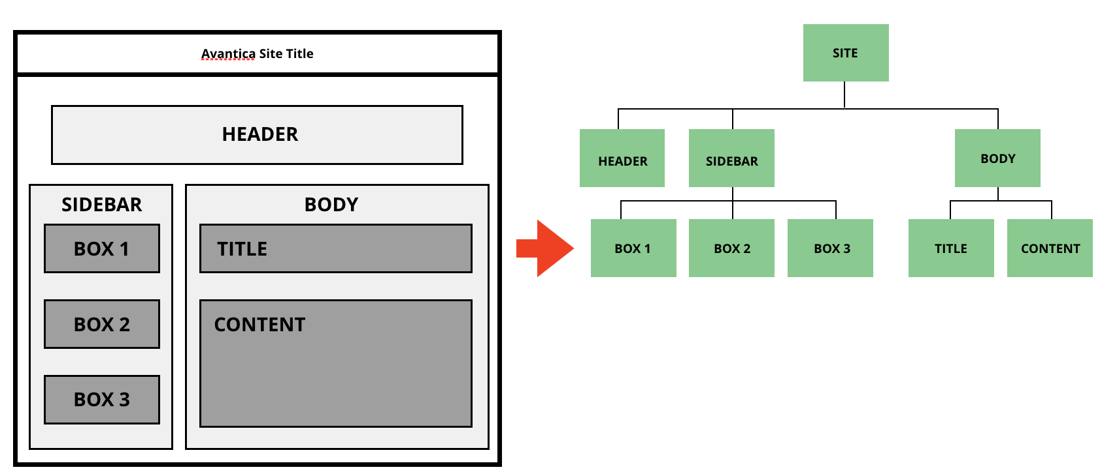
Sistema de componentes

Slide 17
Creación de componentes
Los componentes son una de las características importantes de Vue.JS que ayudan a crear elementos personalizados, que se pueden reutilizar en HTML.
Dentro del componente se agrega un template el cual tiene asignado código HTML. Esta es la manera de registrar globalmente un componente en Vue.JS, que puede ser reutilizado en cualquier instancia Vue. El nombre asignado a las etiquetas será reemplazado por el código del template escrito en la creación del componente.

Slide 18
Creación de componentes
En el HTML no existe la etiqueta <saludo>. Pero podemos crearla utilizando componentes Vue:
// Creamos un componente:
const componente1 = {
template: `<h4>Hola {{usuario}}</h4>`,
data() {
return { usuario: "Codo a Codo" }
}
}
// Creamos nuestra aplicación.
const miAplicacion = Vue.createApp({
components: {
'saludo': componente1
}
}).mount("#app")
El componente componente1 creado se agrega a la instancia Vue mediante la palabra clave components: . Se pueden crear y agregar todos los componentes que sean necesarios, cada uno con su template y, dentro de la instancia de Vue, su propio nombre.

Slide 19

Creación de componentes
Una vez creado el o los componentes, los utilizamos en nuestro código HTML como si fuese una etiqueta más:
<!--Este es el contenedor donde funciona Vue.js -->
<div id="app">
<!--<saludo> es un componente que hemos creado.-->
<saludo></saludo>
</div>
Al renderizar la página, Vue reemplaza este par de etiquetas por el contenido que surja de la ejecución del código del componente asociado. En nuestro caso, veremos el siguiente texto:

Slide 20
Creación de componentes
Los componentes pueden tener métodos. Agreguemos un componente más al ejemplo anterior:
// Creamos otro componente:
const componente2 = {
template: `<div
v-on:mouseover = "cambiarNombre()"
v-on:mouseout = "reestablecerNombre()">
<h4><span id="nombre">{{titulo}}</span></h4>
</div>`,
data() {
return { titulo: "Componentes en Vue.js" }
},
methods: {
cambiarNombre() { this.titulo = "¡El mouse está sobre el contenido del DIV!" },
reestablecerNombre() { this.titulo = "Componentes en Vue.js" }
}
}
componente2 será otro componente de nuestro proyecto.
Lo definimos de manera similar a comonente1, pero en este caso agregamos data() y métodos.

Slide 21

Creación de componentes
Debemos declarar el nuevo componente en la instancia Vue, y luego podemos disponer del componente en el cuerpo del HTML::
// Creamos nuestra aplicación.
const miAplicacion = Vue.createApp({
components: {
'saludo': componente1,
'mouse': componente2
}
}).mount("#app")
<!--Este es el contenedor donde funciona Vue.js -->
<div id="app">
<!--<saludo> y <mouse> son componentes que hemos creado.-->
<saludo></saludo>
<mouse></mouse>
</div>
Al renderizar la página, vemos como el segundo componente renderiza diferente contenido dependiendo de la posición del mouse:

Slide 22
Watchers
Un watcher (observador) en Vue es una característica especial que nos permite observar algunos datos y realizar acciones específicas cuando cambian. Es una forma más genérica de observar y reaccionar a los cambios de datos en la instancia de Vue.
Con los observadores, no solo podemos observar una propiedad y realizar acciones personalizadas; también podemos acceder al valor antiguo desde el que está cambiando esta propiedad en particular, así como al nuevo valor al que ha cambiado.
Los Watchers se aplican a los datos que cambian. Por ejemplo, elementos input en formularios. Los Watchers se encargan de manejar cualquier cambio de datos haciendo que el código sea simple y rápido.

Slide 23
Watchers
Veamos cómo implementarlos. En el ejemplo, se crean dos textboxes, uno con kilómetros y otro con metros:
<!-- Este es el contenedor donde funciona Vue.js -->
<div id="app">
<p>Kilometros:</p><input type="text" v-model="kilometros">
<p>Metros:</p><input type="text" v-model="metros">
</div>
En data() ambas propiedades son inicializadas en cero. Existe dentro de la instancia Vue un objeto watch que se crea con dos funciones, cuyo objetivo es convertir de kilómetros a metros y viceversa. Cada vez que se ingrese algún valor en los inputs, watch se encarga de actualizarlos, calculando lo que está declarado en las funciones.

Slide 24
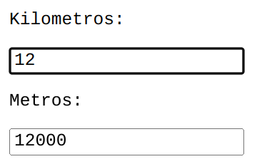
Watchers
const miAplicacion = Vue.createApp({
//DATOS de la aplicación
data() {
// Definimos que devuelve nuestra aplicación
return { kilometros: 0,
metros: 0 }
},
// Defino watch:
watch: {
kilometros(valor) {
this.kilometros = valor
this.metros = valor * 1000
},
metros(valor) {
this.kilometros = valor / 1000
this.metros = valor
}
}
}).mount("#app")
Estos watchers sólo deben usarse cuando las propiedades calculadas resultan insuficientes, situaciones en las que necesitamos asincronía o se trata de operaciones muy costosas para cambiar el valor de los datos.

Slide 25
Acceder a los elementos del DOM utilizando $refs
Si necesitamos acceder a elementos del DOM, las instancias de Vue.JS cuentan con diversos mecanismos, uno de ellas es $refs. Visto en código sería algo como:
app.$refs
vm.$refs
$refs es un objeto, dentro de él se van a almacenar todos los elementos del DOM que cuenten con el atributo “ref”. El atributo “ref” vendría a ser algo así cómo proporcionarle un ID al elemento.
<input ref="entrada"></input>

Slide 26
Acceder a los elementos del DOM utilizando $refs
“app” o “vm” representan la instancia misma de Vue. También puedes utilizar la palabra reservada “this” para referirte a la instancia. $refs es una propiedad de la instancia. Se pueden tener varios elementos con el atributo “ref”, siempre y cuando el valor del atributo sea diferente para cada elemento:
<input ref="entrada"></input>
<input ref="entrada2"></input>
Para acceder al objeto que almacena estos elementos lo hacemos con app.$refs, y para acceder al elemento dentro del objeto usamos app.$refs.entrada

Slide 27
Acceder a los elementos del DOM utilizando $refs
Apliquemos lo anterior con una aplicación sencilla. Lo que hace la aplicación es añadir a un párrafo el texto que escribamos en una entrada:
<!--Este es el contenedor donde funciona Vue.js -->
<div id="app">
<input type="text" ref="texto"><br><br>
<button type="button" v-on:click="addText">Guardar</button>
<button type="button" v-on:click="delText">Borrar</button>
<p ref="textField"></p>
</div>
Colocamos los atributos “ref” a los elementos cuyas propiedades queremos acceder, que en este caso son el input y el párrafo. Y por último ponemos los botones a la escucha, para invocar los métodos correspondientes.

Slide 28
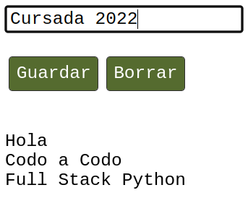
Acceder a los elementos del DOM utilizando $refs
const miAplicacion = Vue.createApp({
methods: {
addText(){
const texto = this.$refs.texto.value
const textField = this.$refs.textField
textField.innerHTML = textField.innerHTML + "<br>" + texto
},
delText() {
const textField = this.$refs.textField
textField.innerHTML =""
}
}
}).mount("#app")
Los métodos addText() y delText() de la instancia de Vue se encargan de responder al click de los botones. Y con innerHTML cambiamos el contenido del párrafo.

Slide 29
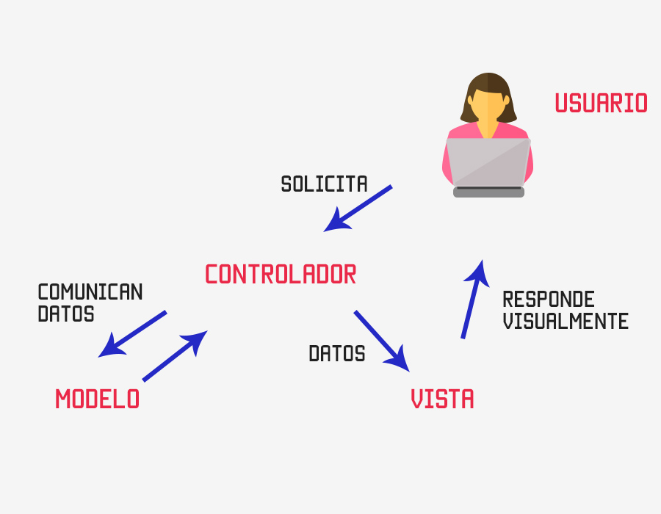
Patrón MVC | Modelo-Vista-Controlador
El patrón MVC (Model-View-Controller) es un patrón de arquitectura de software. Busca desacoplar al máximo la interfaz de usuario de la lógica de la aplicación, separando los componentes de una aplicación en tres grupos (o capas) principales: el modelo, la vista, y el controlador, y describe cómo se relacionarán entre ellos para mantener una estructura organizada, limpia y con un acoplamiento mínimo entre las distintas capas.

Slide 30
Patrón MVC
Vista: son los elementos visuales que contienen la información. Los componentes de la Vista son los responsables de generar la interfaz de nuestra aplicación. Es una representación del estado del Modelo en un momento concreto.
Controlador: intermediario entre el modelo y la vista, entre el usuario y el sistema. Capturará las acciones del usuario sobre la Vista, las interpretará y actuará en consecuencia (por ejemplo, cambiando la vista o invocando al Modelo para actualizar información). Es como un coordinador general del sistema, que regula la navegación y el flujo de información con el usuario.
Modelo: aquí encontraremos la representación de los datos del dominio, es decir, aquellas entidades que nos servirán para almacenar información del sistema que estamos desarrollando. Por ejemplo, si estamos desarrollando una aplicación de facturación, en el modelo existirán las clases Factura, Cliente o Proveedor, entre otras. También encontraremos la lógica de negocio, es decir, la implementación de las reglas, acciones y restricciones que nos permiten gestionar las entidades del dominio, y los mecanismos de persistencia de nuestro sistema.

Slide 31



Patrón MVC | Modelo-Vista-Controlador
2. Manipula
C
controlador
M
modelo
1. Utiliza
Usuario
3. Modifica
4. Actualiza
5. Se muestra
V
vista

Slide 32
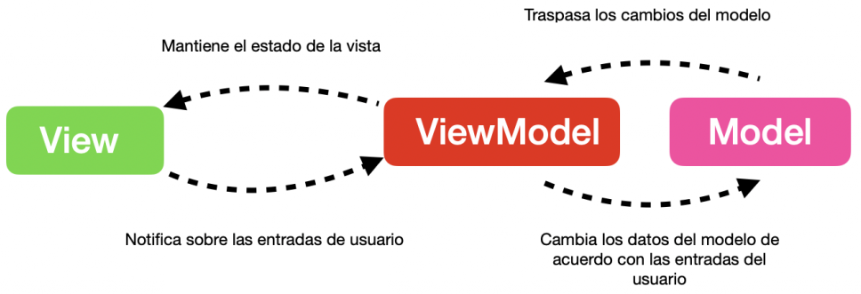
MVC y MVVM
De manera similar al MVC, el MVVM o modelo–vista–modelo de vista (model – view – viewmodel) es un patrón de arquitectura de software que se caracteriza por desacoplar lo máximo posible la interfaz de usuario de la lógica de la aplicación.

Slide 33
MVC y MVVM
Cada capa tiene una función específica:
El modelo representa la capa de datos y/o la lógica de la aplicación. Contiene información, pero no interactúa con la vista.
La vista representa la información a través de los elementos visuales que la componen. Las vistas en MVVM son activas, contienen comportamientos, eventos y enlaces a datos.
El modelo de vista es un actor intermediario entre el modelo y la vista, contiene toda la lógica de presentación y se comporta como una abstracción de la interfaz. La comunicación entre la vista y el modelo de vista se realiza por medio de los enlaces de datos.
Notes:
La mayor diferencia entre mvvm y mvc: https://programmerclick.com/article/1609209398/
Puntos clave del modo MVVM: https://programmerclick.com/article/27941011159/
Patrón de diseño VUE y MVVM: https://programmerclick.com/article/37033003989/

Slide 34
Diferencia entre MVVM y MVC
MVVM realiza la sincronización automática de la vista y el modelo, es decir, cuando cambia el atributo del modelo, no necesitamos operar manualmente el elemento dom para cambiar la visualización de la vista, la capa de la vista cambiará automáticamente.
Puntos clave del patrón MVVM:
El usuario interactúa con la Vista.
View y ViewModel tienen una relación de uno a uno, lo que significa que una Vista solo se puede asignar a un ViewModel.
View contiene una referencia a ViewModel, pero View no tiene información sobre el modelo.
Existe una relación de enlace de datos bidireccional entre View y ViewModel.

Slide 35
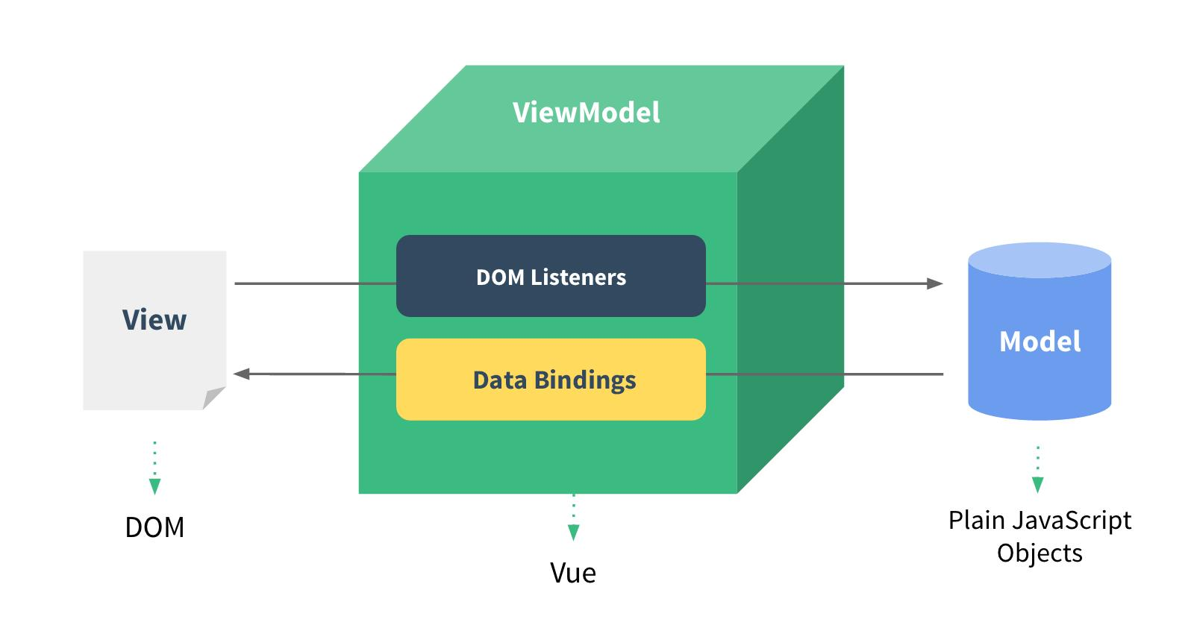
Vue y MVVM
Vue es un framework que usa la arquitectura MVVM.
Notes:
VUE y MVVM: https://medium.com/@nohkachi/my-vue-on-mvvm-c3ffb4f0678f

Slide 36
Material extra

Slide 37
Artículos de interés
Videos:
Fundamentos de Vue.js 3
Curso Vue.js 3 desde cero
Reactividad en 2 sentidos

Slide 38
No te olvides de dar el presente

Slide 39
Recordá:
Revisar la Cartelera de Novedades.
Hacer tus consultas en el Foro.
Realizar los Ejercicios obligatorios.
Todo en el Aula Virtual.

Slide 40
Muchas gracias por tu atención.
Nos vemos pronto

